Slide 1
Введение в Git

Slide 2
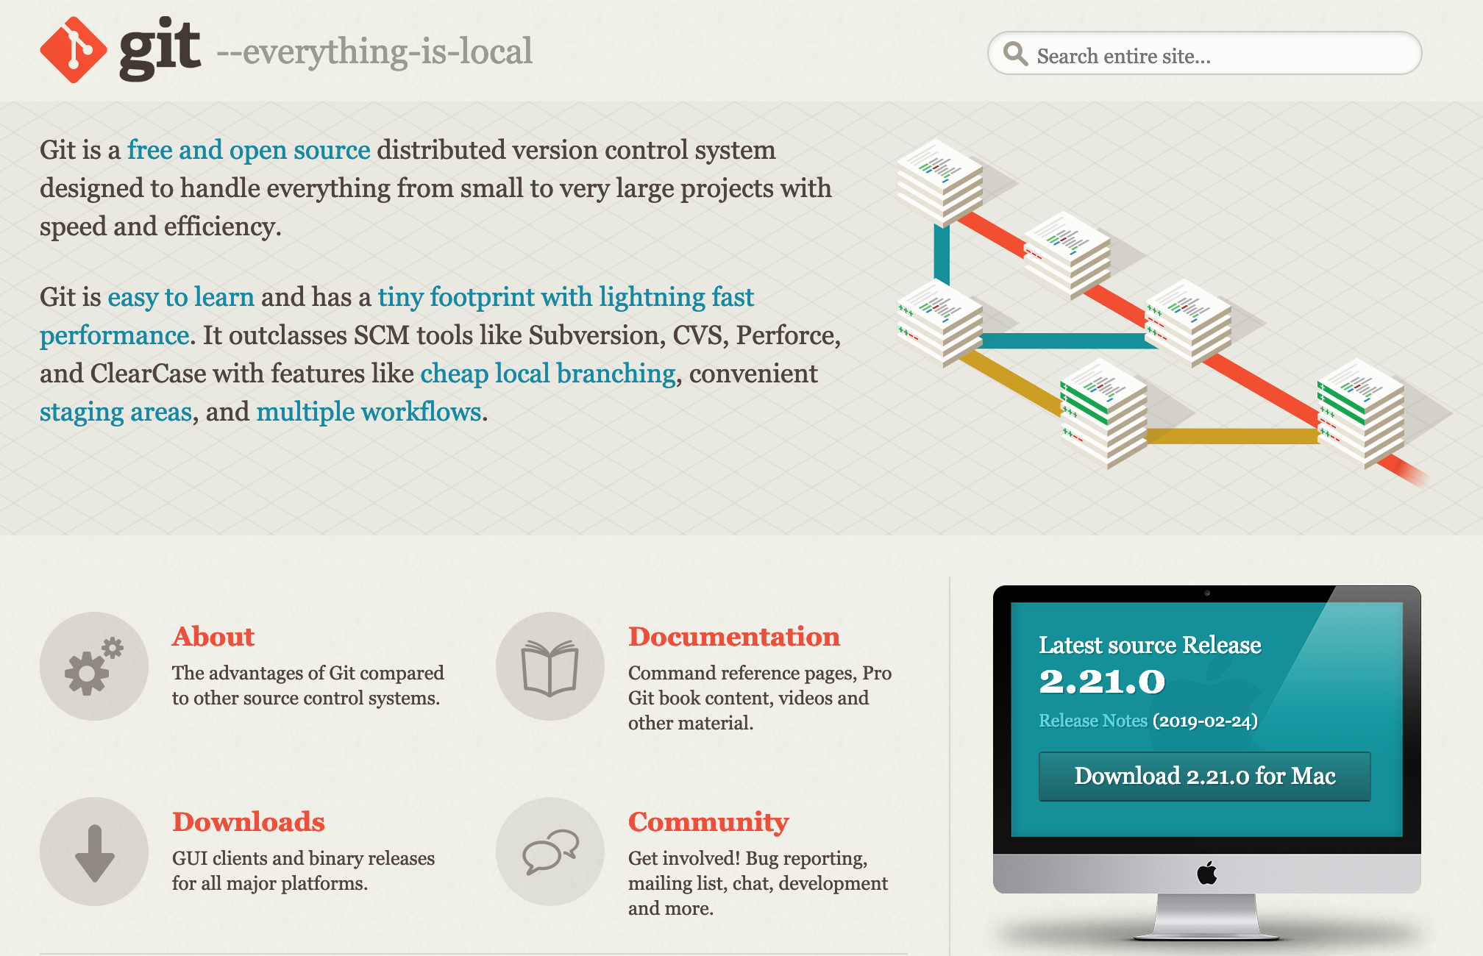
Что такое GIT?
Система которая хранит записи ваших изменений.
Позволяет совместную разработку.
Позволяет вам узнать кто сделал изменения, когда и почему.
Позволяет вам отменить изменения и вернутся к любому состоянию

Slide 3
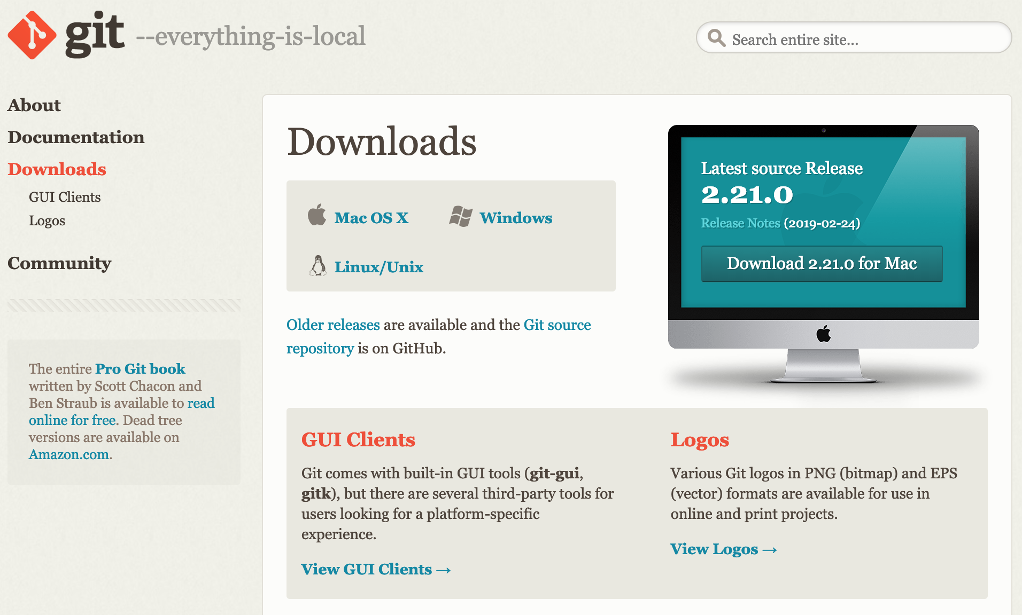
Установка GIT
Linux (Debian)
команда: sudo apt get install git
Linux (Fedora)
команда: sudo yum install git
Windows
https://git-scm.com/downloads
Mac
https://git-scm.com/downloads

Slide 4
Конфигурация
После установки git используйте след команды для настройки вашего имени пользователя и адреса электронной почты, которые будут связаны с вашим GIT аккаунтом:
Локальные настройки в проекте
git config user.name "John Smith"
git config user.email "example@email.com"
Глобальные настройки для пользователя
git config --global user.name "John Smith"
git config --global user.email "example@email.com"

Slide 5
Игнорирование файлов
Для создания правил игнорирования файлов используйте файл .gitignore в вашем проекте.
.DS_Store # указанный файл в любой директории проекта
*.log # любой файл с указанным разрешением в любой директории проекта
**/*.log # аналогично правилу *.log
build/ # папка build по всему проекту
/build/ # папка build корневая директория
doc/*.html # все файлы html в директории doc
doc/**/*.html # все файлы html в директории doc и поддиректориях

Slide 6
Игнорирование файлов
!.gitignore # игнорирует исключение файла .gitignore
/packages/ # папка packages
!packages/config.xml # все файлы в папке кроме файла config.xml

Slide 7
Основные понятия
Репозиторий / repository - хранилище содержащее файлы
Пул / pull - процесс загрузки изменения из репозитория
Пуш / push - процесс отправки изменения на репозиторий
Коммит / commit - процесс фиксации изменений
Ветка / branch - указатель на один из коммитов
Чекаут / checkout - переход на одну из существующих веток
Мердж / marge - процесс слияния веток
Пулл реквест / pull request - это отправка ваших изменений в репозитории на проверку программистам.

Slide 8
Основные команды
git init - создать репозиторий в папке текущего проекта
git add *.html - добавить под версионный контроль существующие файлы
git add . - добавить под версионный контроль все каталоги и файлы
git reset HEAD folder - отменить добавление файлов или папок
git commit -m 'initial project version' - создать коммит с текущим изменениям
git status - посмотреть статус файлов в проекте

Slide 9
Основные команды
git clone git://github.com/schacon/ticgit.git - клонировать удаленный репозиторий
git checkout branch_name - перейти с текущей ветки на другую
git checkout -b branch_name - создать новую ветку от текущей и перейти на нее
git pull - стянуть изменения из репозитория
git push - отправить изменения на репозиторий
git merge - слияние двух веток

